Slide 1
«З ГРОМАДОЮ І ДЛЯ ГРОМАДИ!» Звіт селищного голови Коби І.О. про свою роботу та діяльність виконавчих органів Ради перед територіальною громадою у 2019 році

Slide 2
5 липня 2017 року Новосанжарська селищна рада прийняла рішення «Про добровільне об’єднання територіальних громад»
29 жовтня 2017 року
відбулися перші вибори
депутатів сільських,
селищних рад ОТГ
і відповідних сільських,
селищних, міських голів.

Slide 3
Площа Новосанжарської ОТГ – 32 165 000 км²;
Кількість населення – 9145 осіб;
- у смт Нові Санжари – 8144 осіб,
- у селі Зачепилівка – 1001 особа
Селищним головою обрано Кобу І.О.

Slide 4
Відділи виконавчого комітету:
Загальний відділ;
Відділ фінансування, економічного розвитку, бухгалтерського обліку та звітності;
Відділ юридично-правової допомоги;
Відділ земельних відносин, охорони навколишнього природного середовища, надзвичайних ситуацій;
Відділ соціального захисту населення, сім’ї, молоді та спорту;
Відділ культури і туризму;
Відділ містобудування та архітектури, житлово-комунального господарства;
Відділ Центр надання адміністративних послуг;
Відділ Благоустрою при виконавчому комітеті Новосанжарської селищної ради.

Slide 5
За звітний період проведено:
12 засідань сесій селищної ради.
Прийнято 396 рішень, з них 177 питань
з розгляду заяв земельного законодавства.
22 планових засідань виконкому,
на якому прийнято 470 рішень,
із них 243 – за зверненнями громадян.

Slide 6
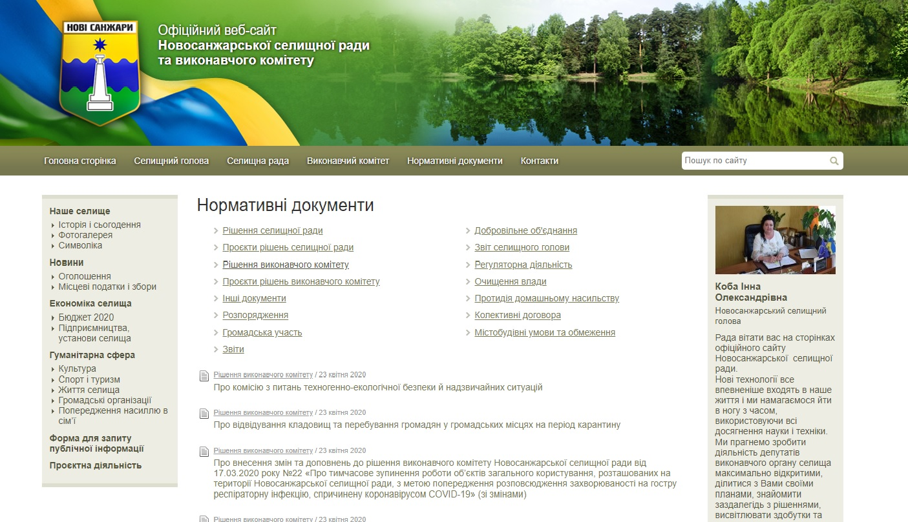
Новосанжарська селищна рада здійснює свою діяльність відкрито і гласно. З необхідною інформацією можна ознайомитись на офіційному вебсайті Новосанжарської селищної ради

Slide 7
У звітному періоді розроблено та прийнято 519 розпоряджень селищного голови: з особового складу – 135 з основної діяльності – 164 про відпустки – 91 про відрядження - 129

Slide 8
За 2019 рік зареєстровано та опрацьовано вхідної кореспонденції – 3412, з неї – 1417 електронна.
Видано довідок різного характеру – 5801, з них 2046 для оформлення субсидії.
До виконавчого комітету селищної ради звернулося 4930 громадян за отриманням довідки для оформлення субсидій на житлово-комунальні послуги, пільг, соціальних допомог, до органів Пенсійного фонду, територіального центру та в інші установи і організації.
Оформлено 730 актів обстеження житлово-побутових умов.
Здійснено реєстрацію місця проживання – 369 осіб,
знято з реєстрації – 291 особа.
Складено адміністративних протоколів
за несвоєчасну реєстрацію місця проживання – 59.

Slide 9
За 2019 рік до Новосанжарської об’єднаної територіальної громади надійшло 140 звернень (за 2018 рік – 207 звернень), повторних звернень 5, у тому числі 67 звернень надійшли поштою: з них від вищестоящих органів надійшло 17 звернень, колективних звернень з пропозиціями, заявами і скаргами до виконавчого комітету селищної ради надійшло – 7 (за 2018 рік – 25 звернень)

Slide 10
Побувало на особистому прийомі в селищного голови – 57 осіб, у в.о. старости села Зачепилівка – 16 осіб.
Надійшло 24 запити відповідно до Закону України «Про доступ до публічної інформації», з них 1 направлений за належністю, інші 23 відпрацьовано згідно з вимогами законодавства.
Адміністративною комісією проведено 3 засідання, на яких розглянуто 2 адміністративні справи, на 2 особи накладено адміністративні стягнення у вигляді на загальну суму 901 грн.

Slide 11
Протягом 2019 року було проведено 7 засідань житлової комісії.
У загальній черзі, потребуючих поліпшення житлових умов, перебуває 34 особи. У пільговій черзі позачергового забезпечення житлом – 12 сімей, у пільговій черзі першочергового забезпечення житлом -14, у пільговій черзі постраждалих від аварії на ЧАЕС – 5 та на відшкодування витрат на придбання житла – 1 сім’я.
При виконавчому комітеті селищної ради діє Опікунська рада, яка опікується дорослими непрацездатними особами, у 2019 році проведено 3 засідання.

Slide 12
Ключовими документами розвитку громади протягом 2019 року були:
Бюджет громади;
Програма соціально-економічного, культурно-мистецького розвитку та охорони навколишнього природного середовища Новосанжарської селищної ради на 2019 рік;
Програма соціального захисту осіб з особливими потребами, ветеранів, пенсіонерів усіх рівнів, учасників бойових дій та добровольців при проведенні антитерористичної операції та/або Операції об’єднаних сил Новосанжарської селищної ради на 2018-2020 роки;
Інші місцеві галузеві Програми

Slide 13
Основним податковим джерелом надходжень до бюджету громади є податок на доходи фізичних осіб – 61,6 %

Slide 17
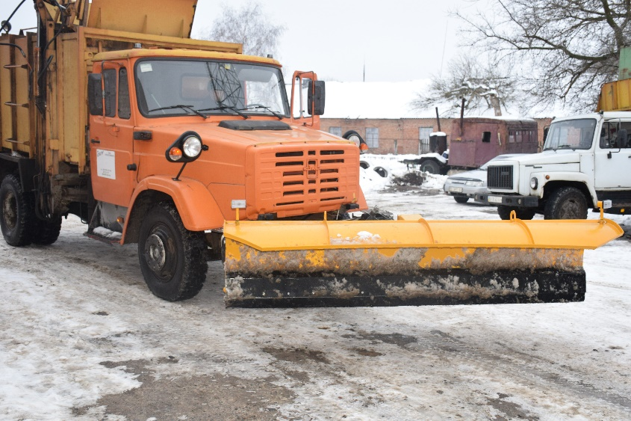
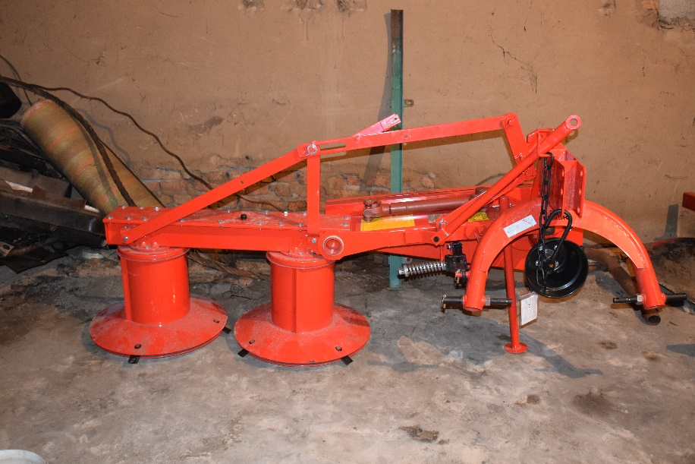
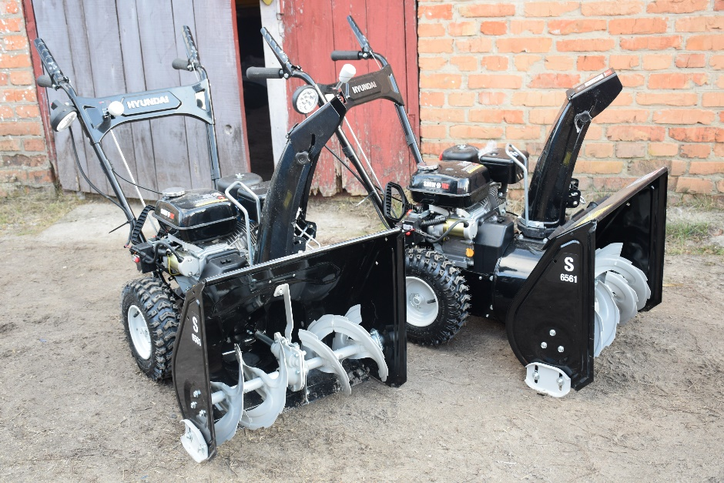
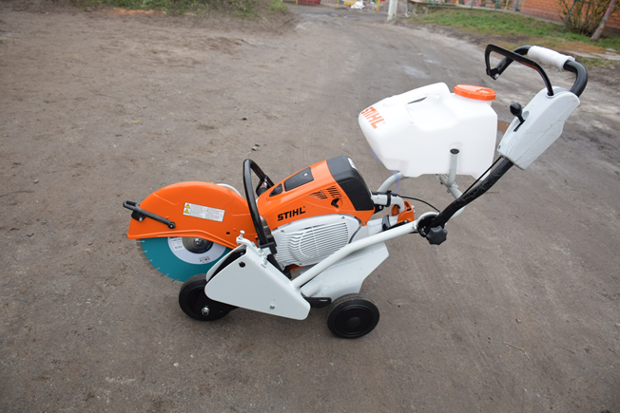
У сфері благоустрою територій Новосанжарської об’єднаної територіальної громади було придбано:
Мотокоси на суму 21,74 тис.грн.;
Бензопили на суму 15,27 тис.грн.;
Щепоріз на суму 59,40 тис.грн.;
Драбина універсальна на суму 9,98 тис.грн.;
Триколісні електровелосипеди на суму 64,77 тис.грн.;
Косу роторну на суму 27,2 тис.грн.;
Відвал на суму 124,8 тис.грн.;
Бензоріз на суму 43,9 тис.грн.;
Снігоприбирачі у кількості 2 шт. – 45,9 тис.грн.;
Відвал плужний -20 тис.грн.
Обладнання для поля з мініфутболу – 165, тис.грн.

Slide 18
Реконструкції вуличного освітлення: по пров. Ювілейному в смт Нові Санжари Полтавської області на суму 99,994 тис. грн.; по пров. Комунальному на суму 84,739 тис. грн.; по вул. Носенка Івана на суму 58,75 тис. грн.; по пров. Гостинний на суму 39,054 тис. грн.; по вул. Миру в с. Зачепилівка на суму 102,70 тис. грн.; по пр. Пушкіна на суму 51,90 тис. грн.; по вул. Миру, Веселкова, Молодіжна, пров. Річковий в с. Зачепилівка Новосанжарського району Полтавської області на суму 278,882 тис. грн.; по вул. Миру, вул. Заводська, вул. Польова в с. Зачепилівка Новосанжарського району Полтавської області на суму 12,512 тис. грн.; по пров. Озерний в с. Зачепилівка Новосанжарського району Полтавської області на суму 4,976 тис. грн.; по вул. Центральна, в смт. Нові Санжари Новосанжарського району Полтавської області на суму 5,738 тис. грн.; по вул. Зарічанська в смт. Нові Санжари Новосанжарського району Полтавської області на суму 6,738 тис. грн.

Slide 19
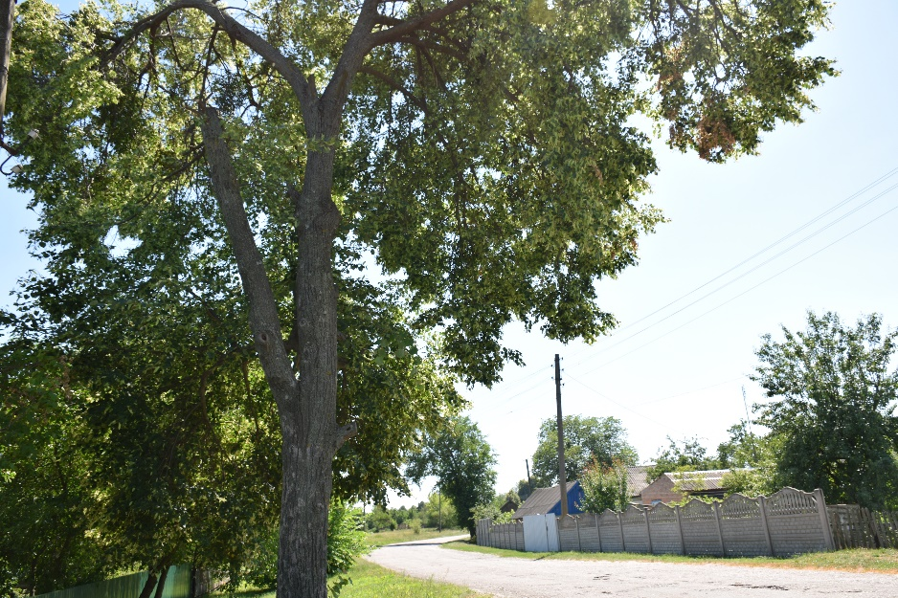
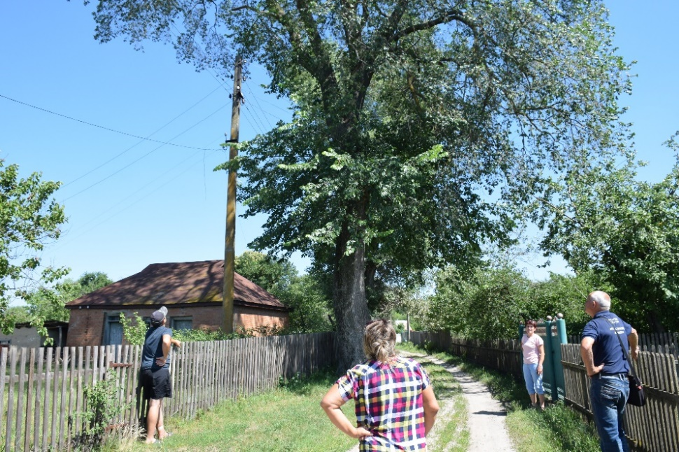
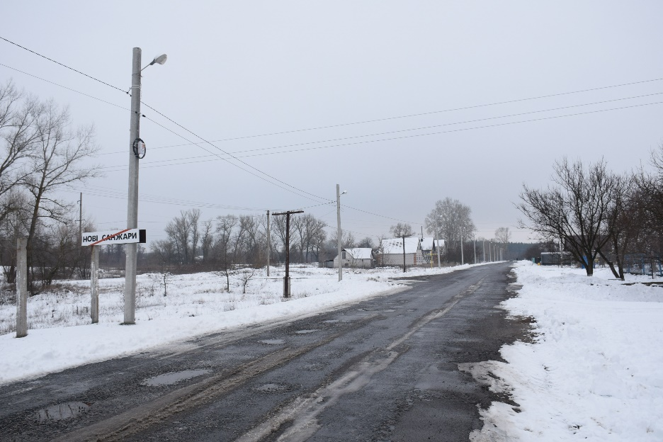
Вуличне освітлення

Slide 20
Дорожнє господарство
по вул. Надії в смт Нові Санжари Новосанжарського району Полтавської області – 68,481 тис. грн.;
по вул. Курортній в смт Нові Санжари Новосанжарського району Полтавської області – 100,263 тис. грн.;
по пров. Курортному в смт Нові Санжари Новосанжарського району Полтавської області – 83,016 тис. грн.;
по вул. Соснова Роща в смт Нові Санжари Новосанжарського району Полтавської області на 1393,196 тис. грн.;
по вул. Центральна ,ІІІ-а частина в смт Нові Санжари Новосанжарського району Полтавської області на 1471,114 тис. грн.;
по вул. Маджарянська І-а частина в смт Нові Санжари Новосанжарського району Полтавської області на 1382,211 тис. грн.;
по вул. Пролетарська І-а частина в смт Нові Санжари Новосанжарського району Полтавської області на 1396,814 тис. грн.;
по вул. Першотравнева в смт Нові Санжари Новосанжарського району Полтавської області на 144,258 тис. грн.;
по пров. Тракторному в смт Нові Санжари Новосанжарського району Полтавської області на 842,888 тис. грн.;
по пров. Ярмарковий в смт Нові Санжари Полтавської області на 69,760 тис. грн.;
по вул. Садовій смт. Нові Санжари Новосанжарського району Полтавської області на 58,908 тис. грн..

Slide 21
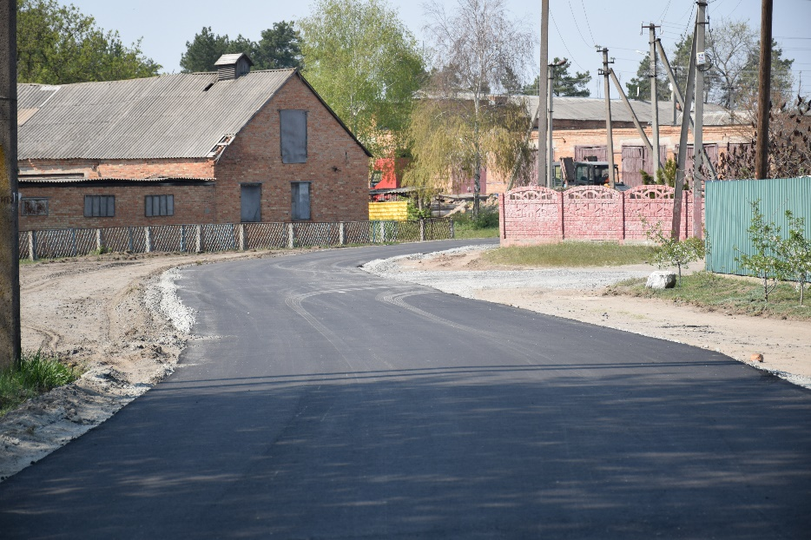
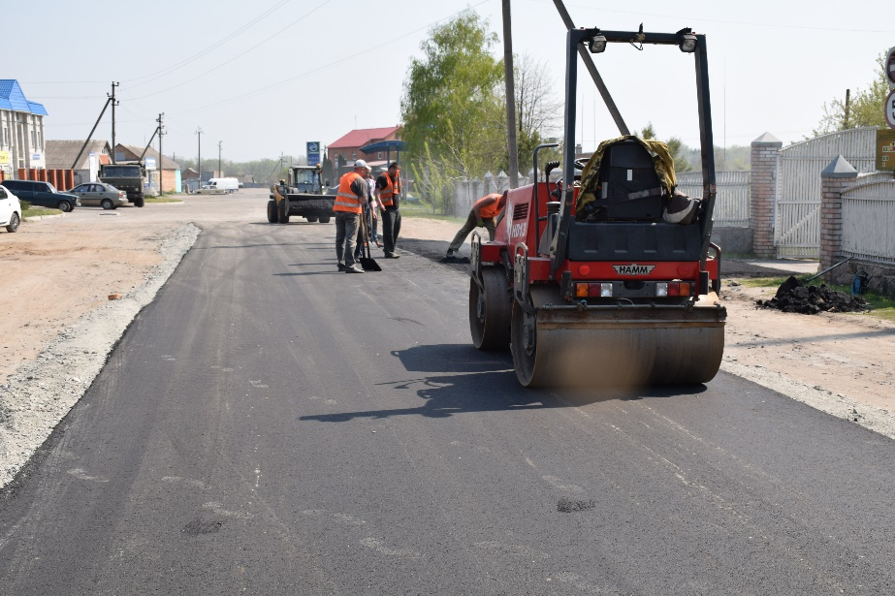
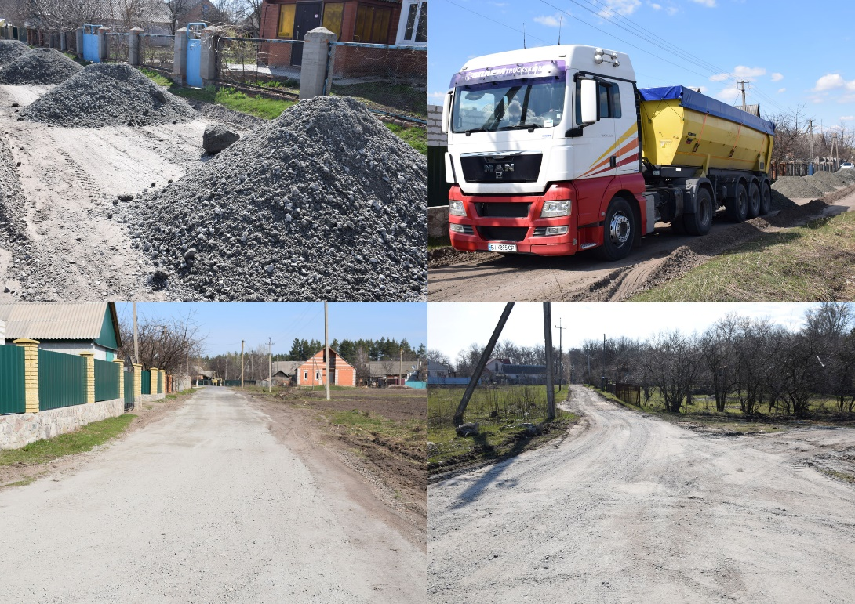
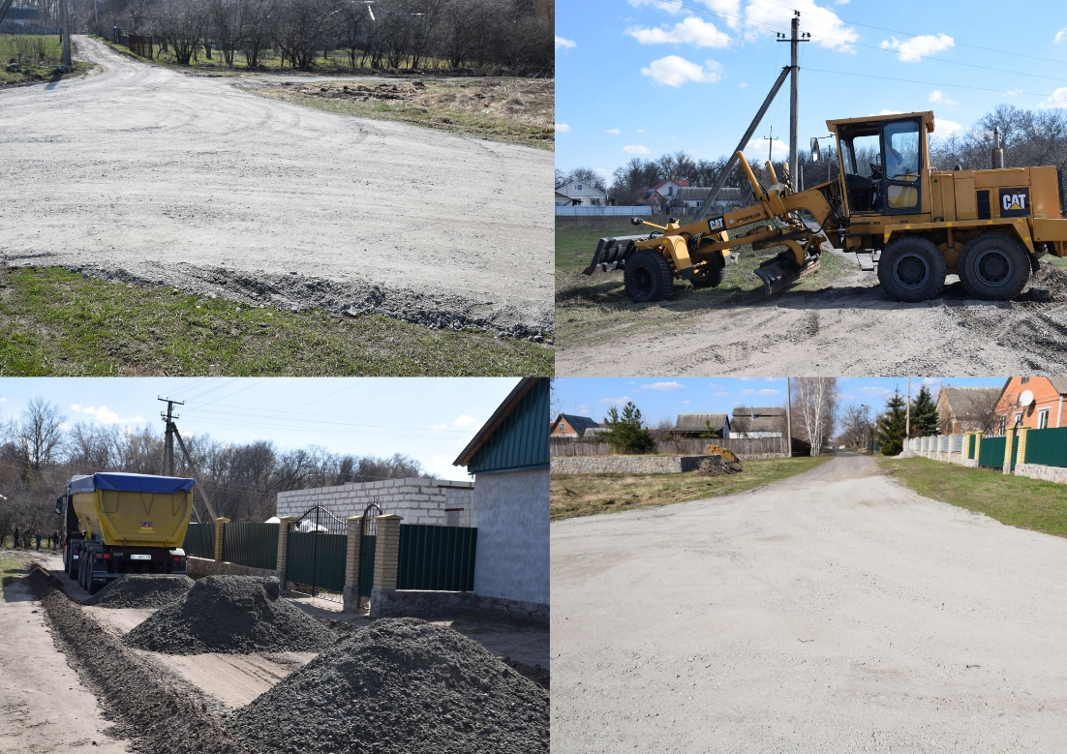
Вулиця Пролетарська частина І
Вулиця Надії

Slide 22
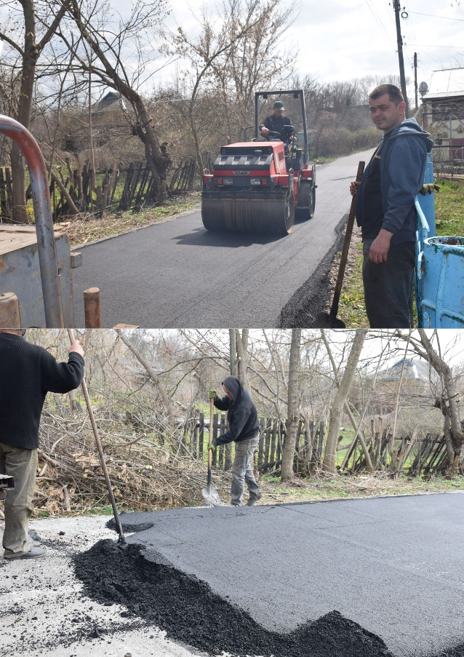
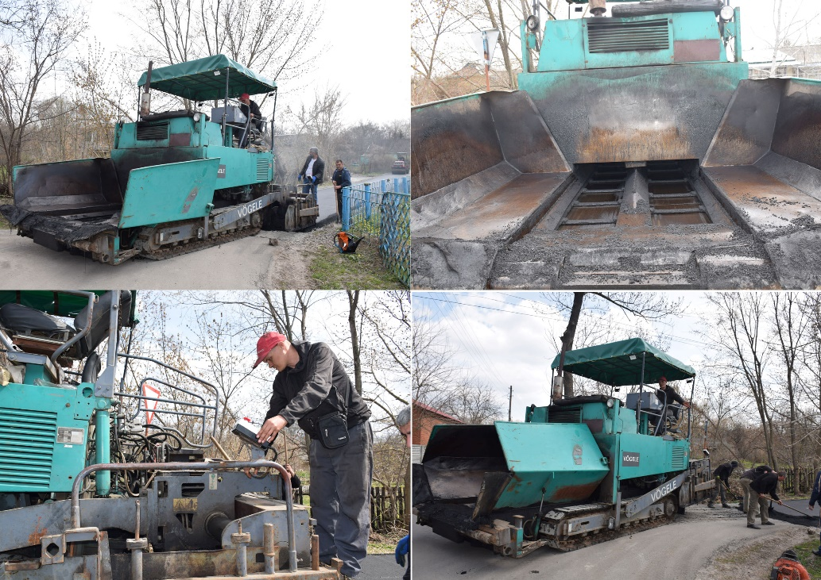
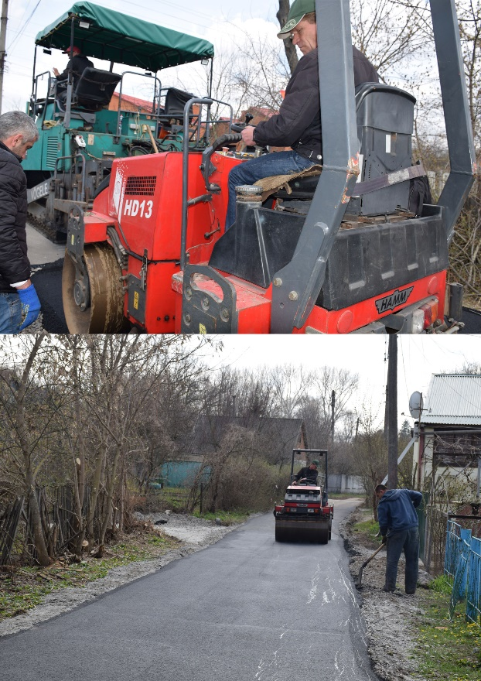
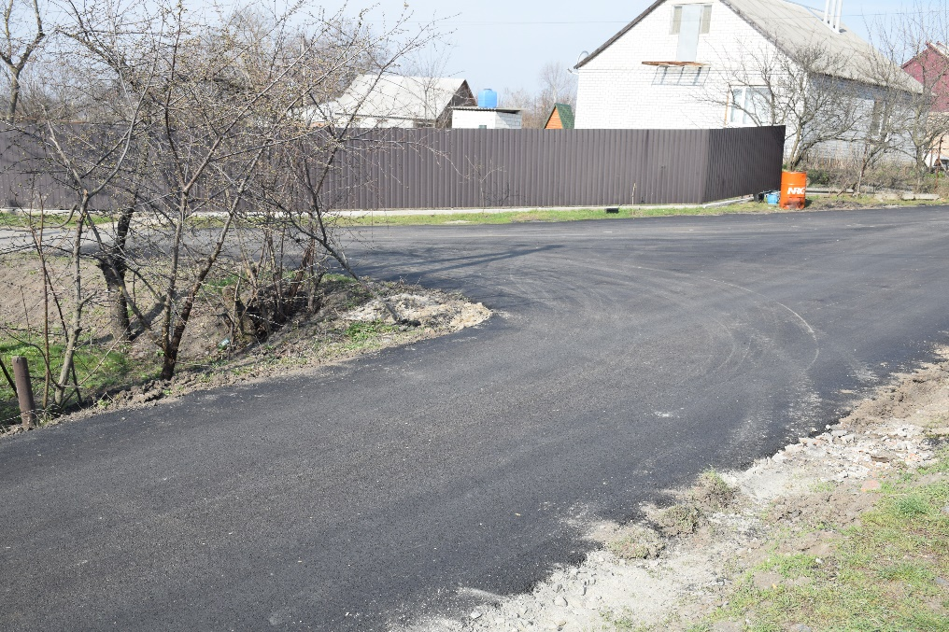
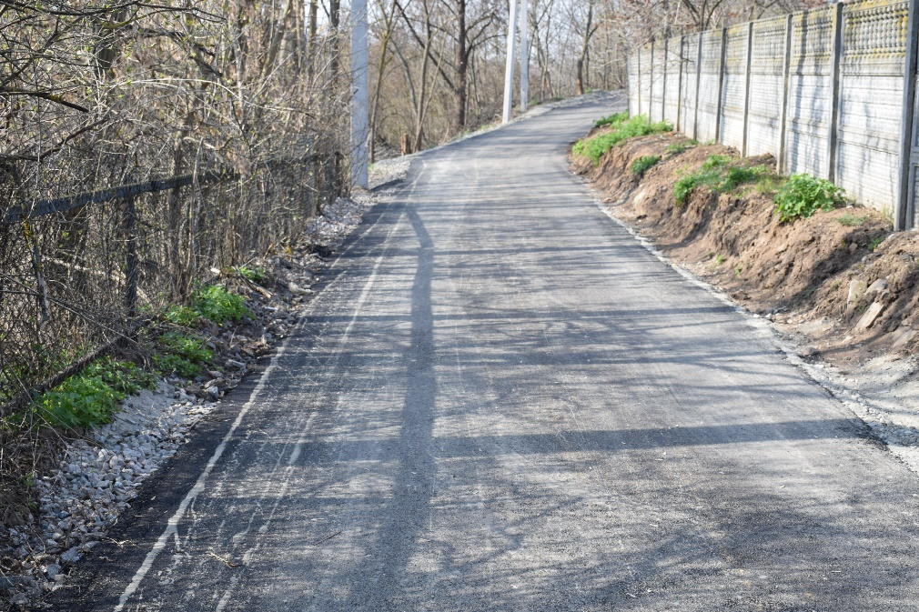
Вулиця Курортна
Провулок Тракторний

Slide 23
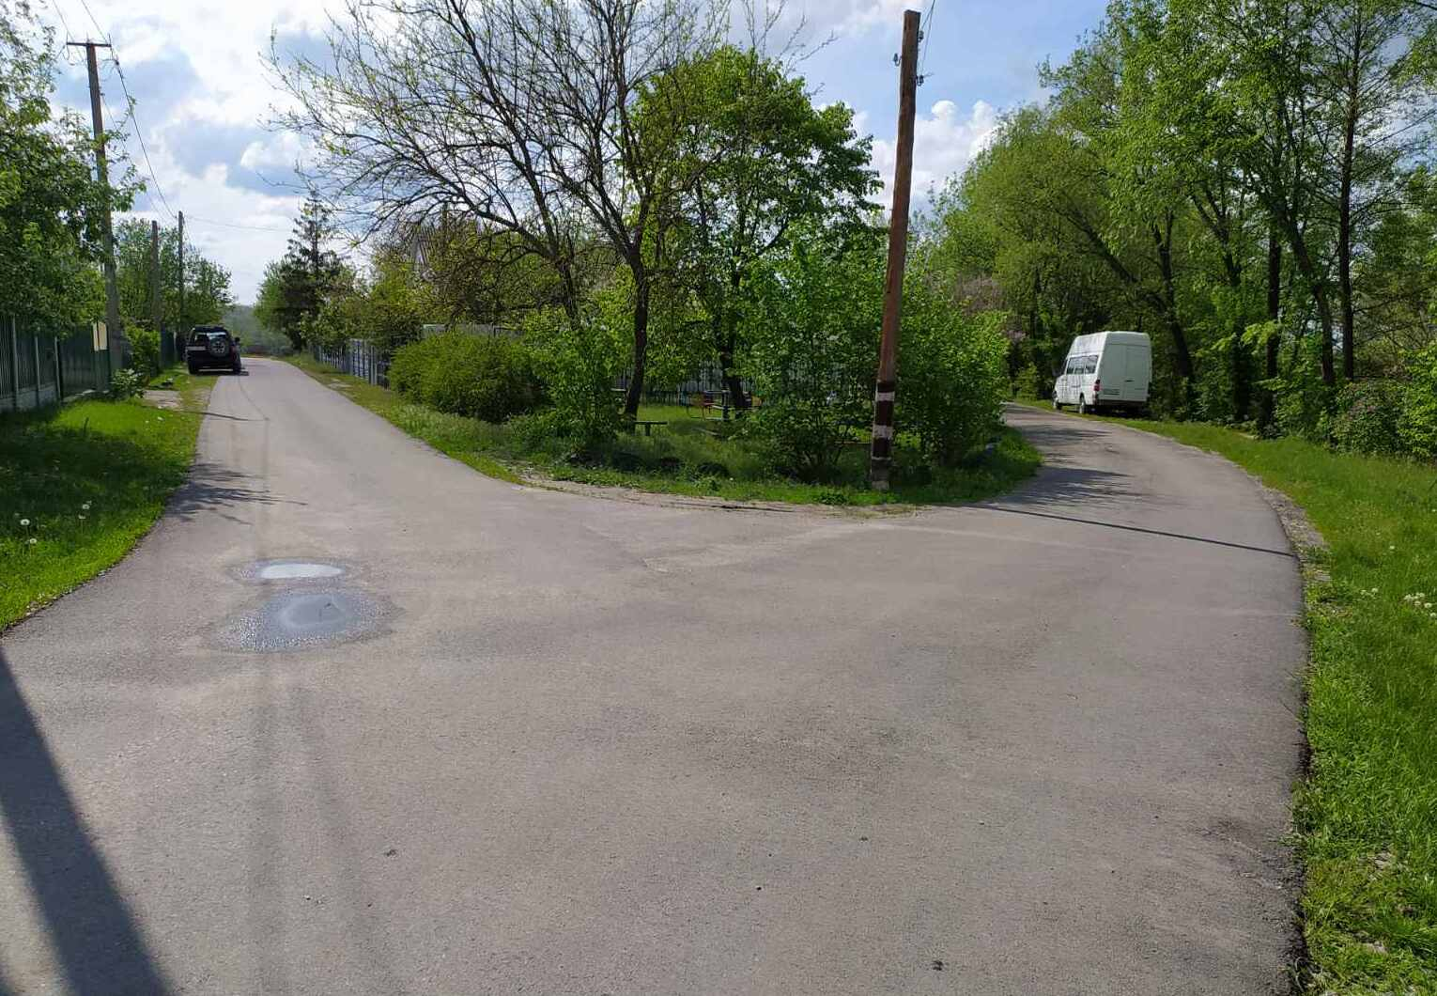
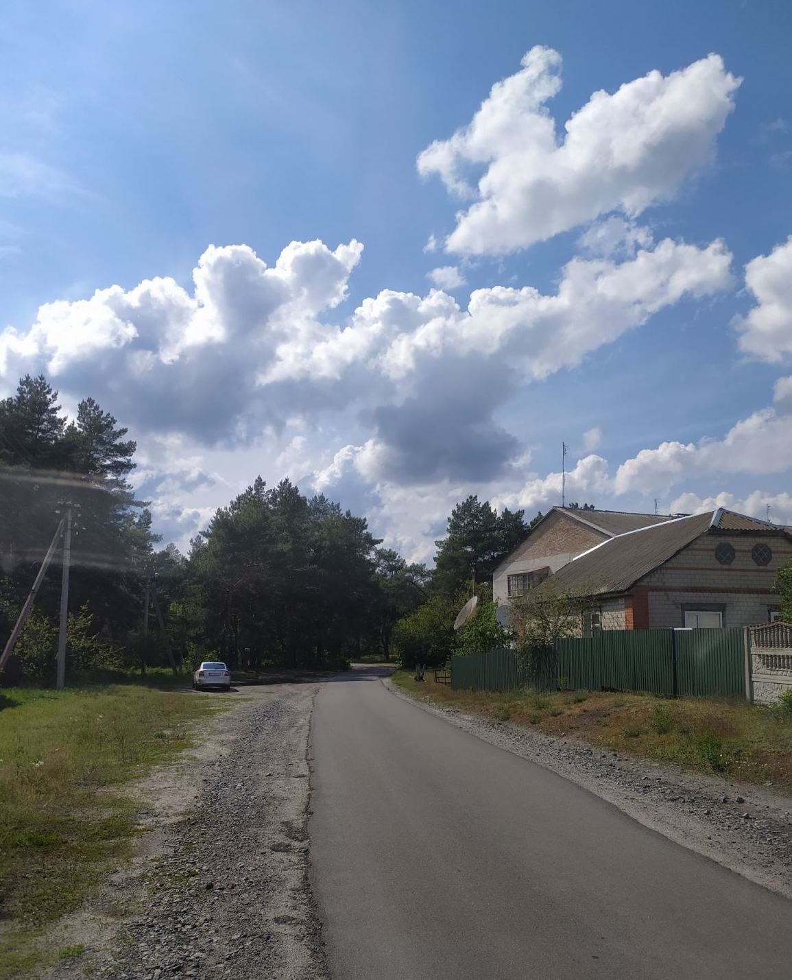
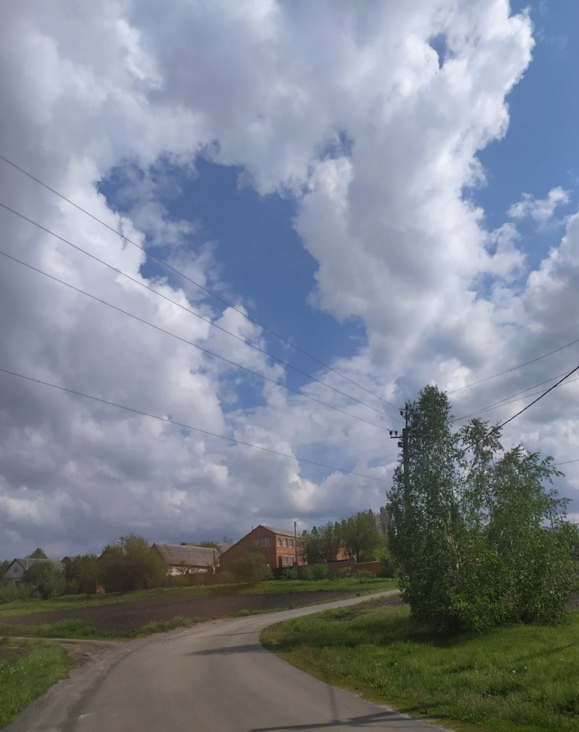
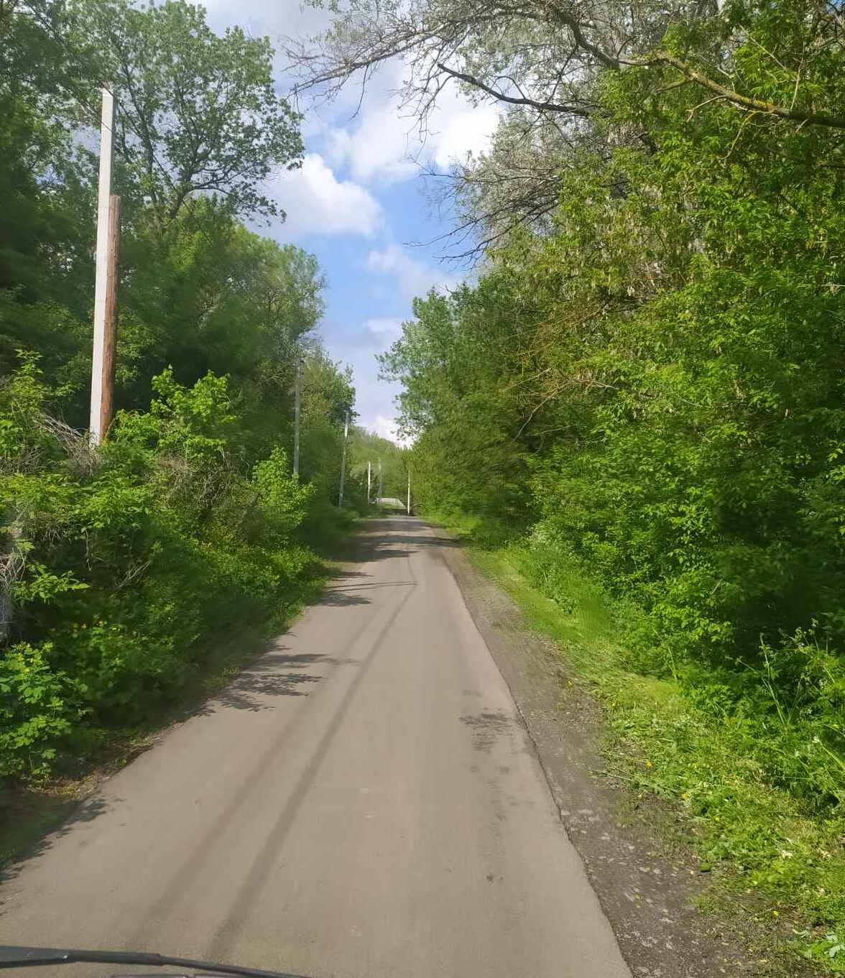
Вулиця Степна
Вулиця Соснова Роща
Вулиця Молодіжна
Вулиця Маджарянська

Slide 24
Виконано проектно-кошторисну документацію: - «Капітальний ремонт дорожнього покриття проїзної частини по вул. Шевченка в смт Нові Санжари Новосанжарського району» – 25,0 тис. грн.; - «Капітальний ремонт дорожнього покриття проїзної частини по вул. Пролетарська (ІІ частина) в смт Нові Санжари Новосанжарського району Полтавської області» – 22,50 тис. грн.; - «Капітальний ремонт дорожнього покриття проїзної частини по вул. Першотравнева в смт Нові Санжари Новосанжарського району Полтавської області» – 13,0 тис. грн.; - «Капітальний ремонт дорожнього покриття проїзної частини по вул. Маджарянська в смт Нові Санжари Новосанжарського району Полтавської області» – 12,50 тис. грн.; - «Капітальний ремонт дорожнього покриття проїзної частини по вул. Центральна (ІІІ) в смт Нові Санжари Новосанжарського району Полтавської області» – 12,50 тис. грн.; - Капітальний ремонт дорожнього покриття території картодрому по вул. Центральна, 105/16 в смт Нові Санжари на суму 1211,04 тис.грн.

Slide 25
Виконано коригування проектно-кошторисної документації:
«Капітальний ремонт дорожнього покриття проїзної частини по вул. Соснова Роща в смт Нові Санжари Новосанжарського району Полтавської області» – 12,50 тис.грн.;
«Капітальний ремонт дорожнього покриття проїзної частини по вул. Пролетарська (І) в смт Нові Санжари Новосанжарського району Полтавської області» – 12,50 тис.грн.

Slide 26
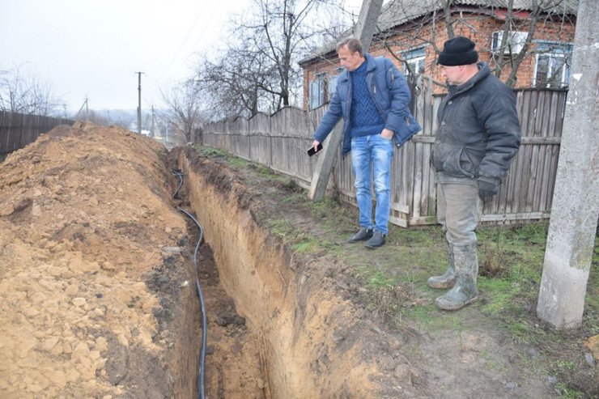
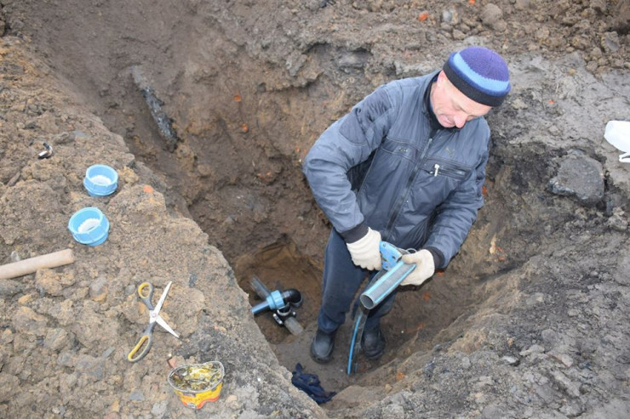
У сфері розвитку системи централізованого водопостачання Новосанжарської об’єднаної територіальної громади зроблено:
Капітальні ремонти вуличних водогонів по пров. Ярмарковий 2 та вул. Носенка Івана в смт Нові Санжари Полтавської області, загальна сума 160,44 тис. грн., загальною протяжністю 465 м.п.

Slide 27
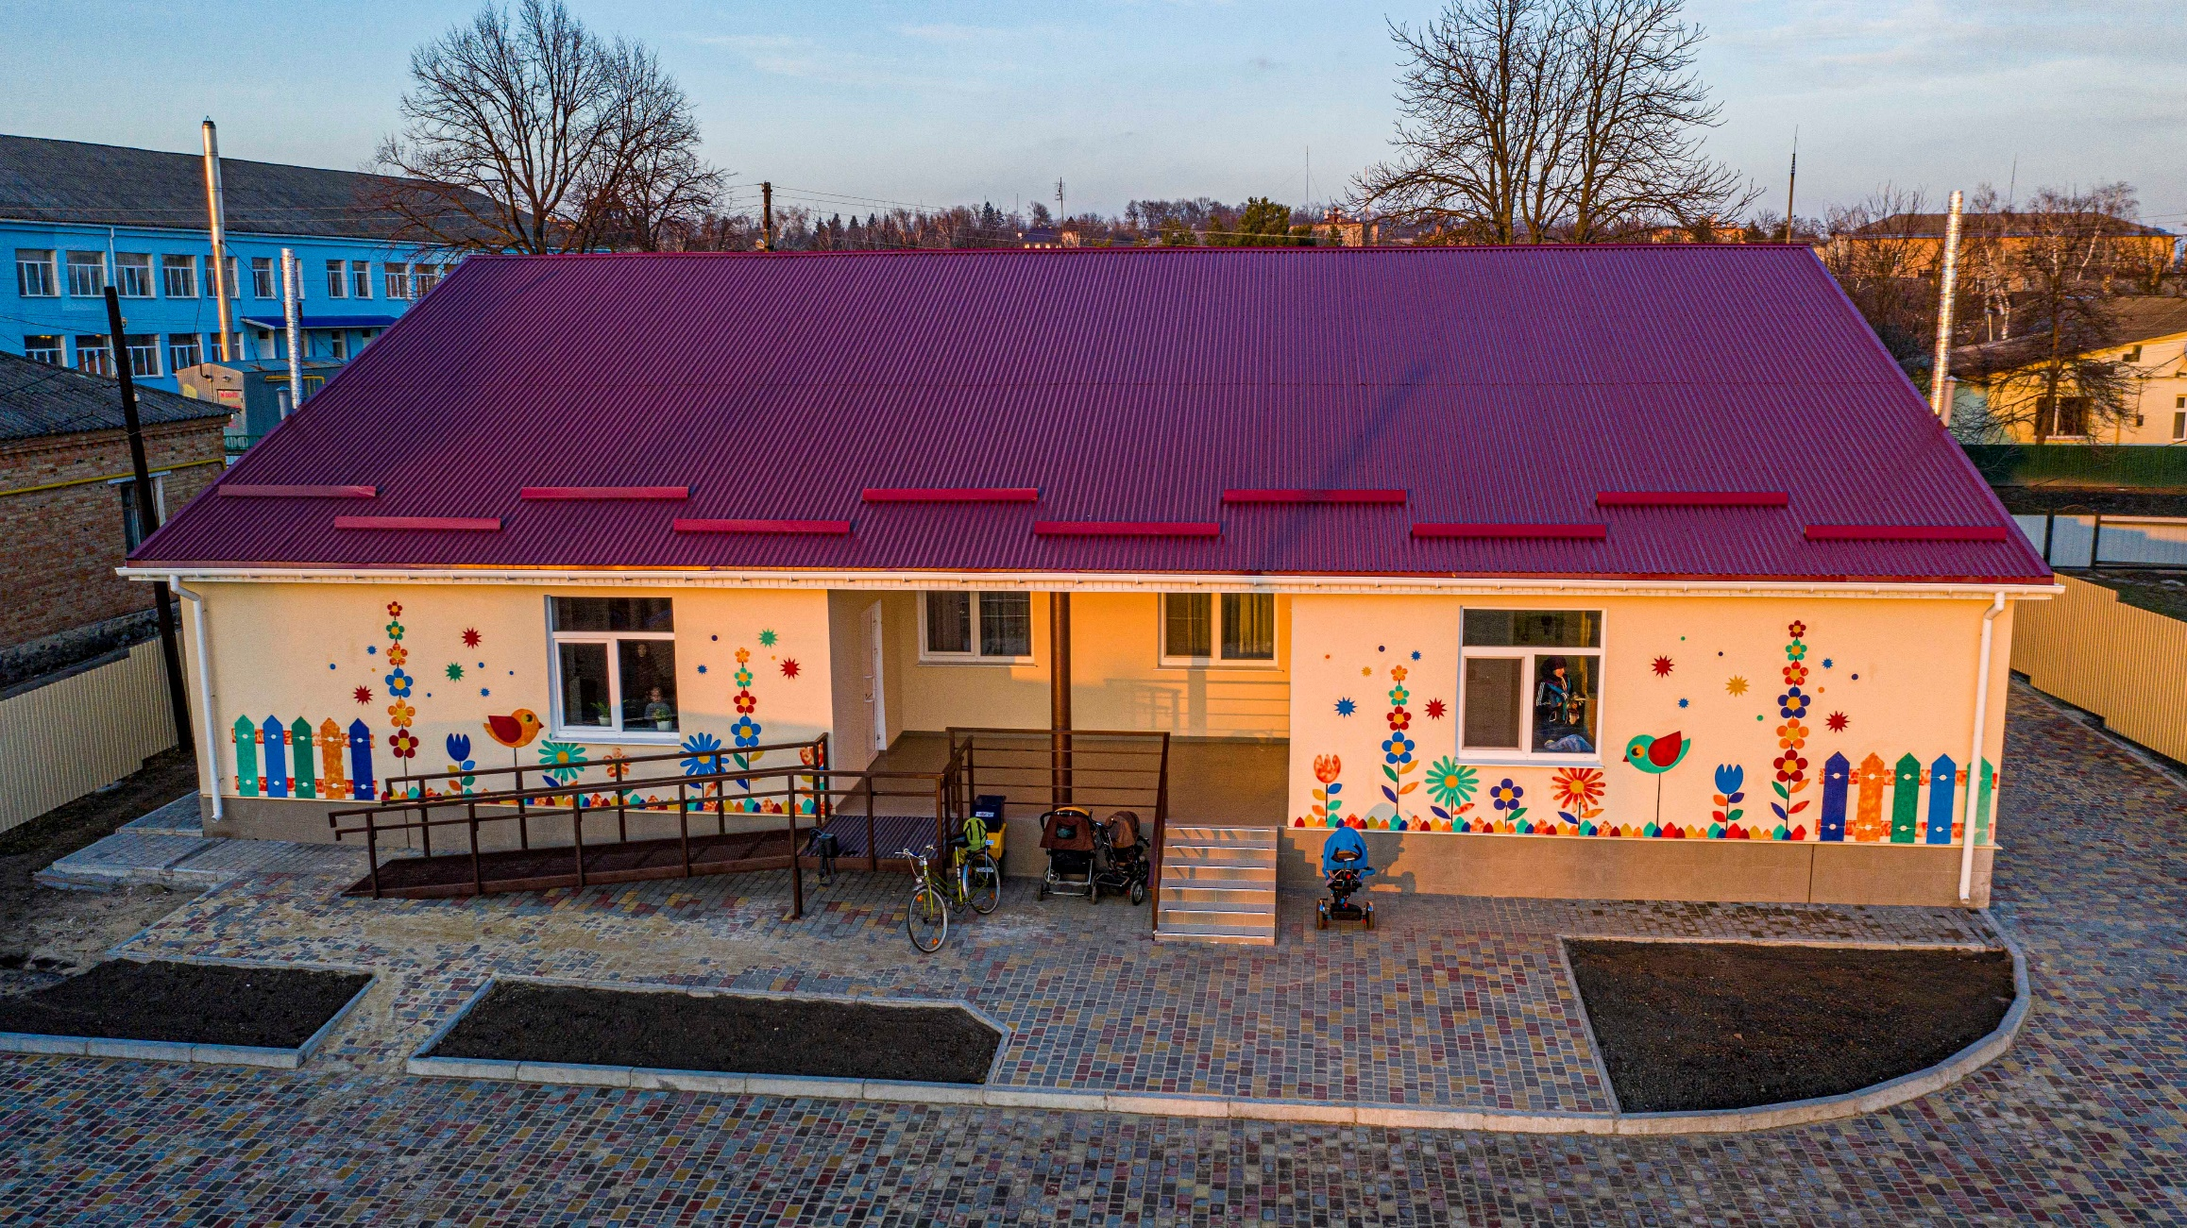
Розроблено два проекти на загальну суму 90,0 тис. грн, а саме: - «Капітальний ремонт благоустрою території дитячого садка «Сонечко» корпус № 1 по вул. Незалежності, 43/7 в смт Нові Санжари Новосанжарського району Полтавської області на суму 45,0 тис. грн.; - «Капітальний ремонт благоустрою території дитячого садка «Лелеченька» по вул. Центральна, 31а в смт Нові Санжари Новосанжарського району Полтавської області» на суму 45,0 тис. гривень.

Slide 28
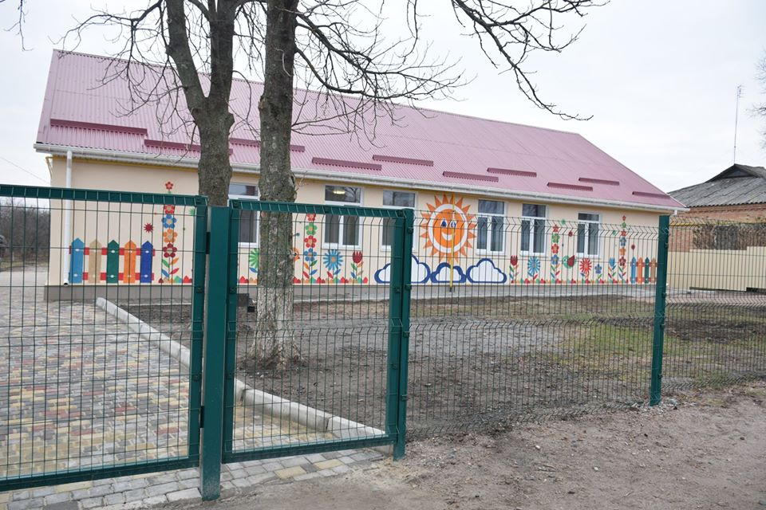
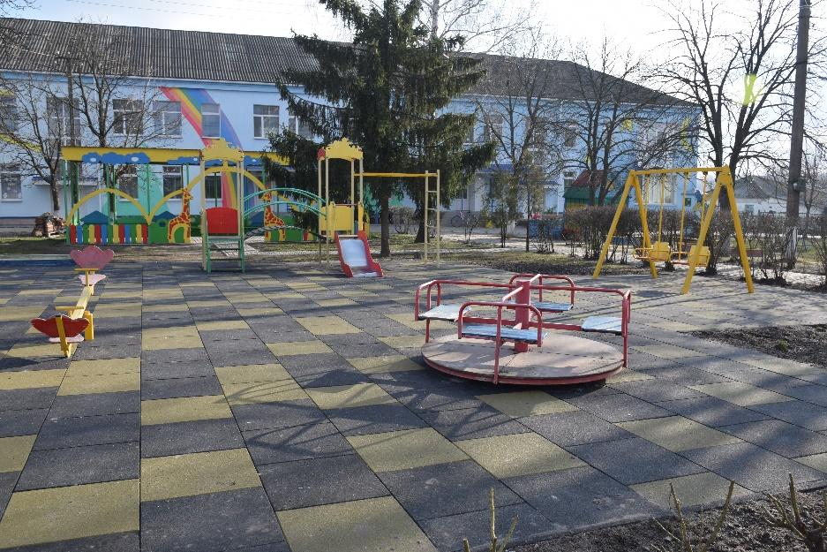
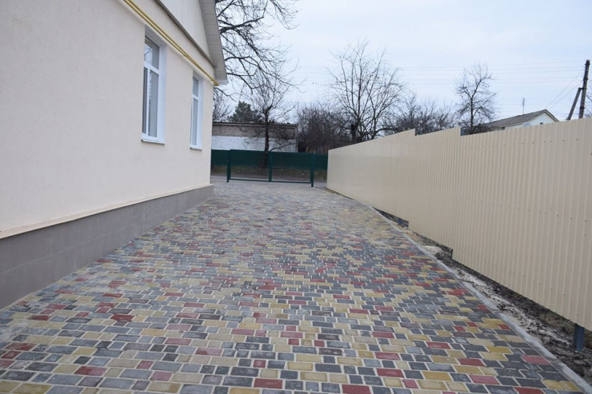
Заклади дошкільної освіти

Slide 29
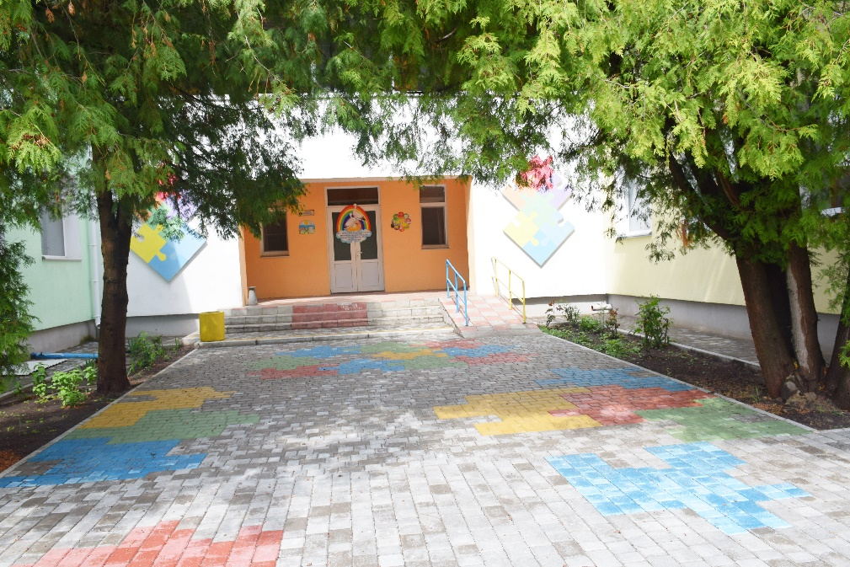
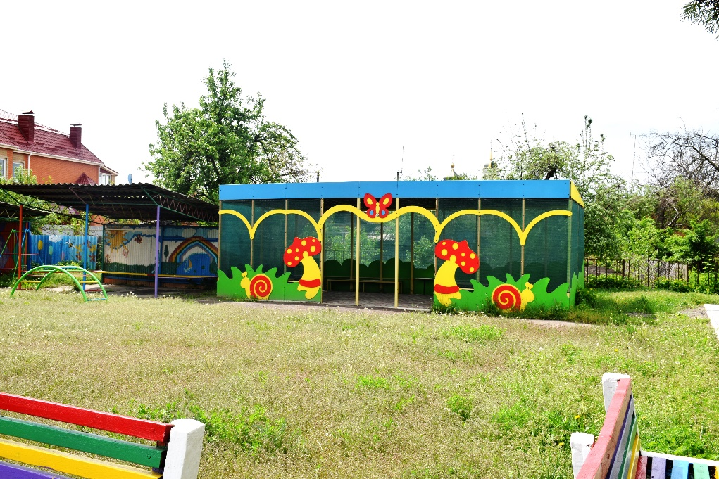
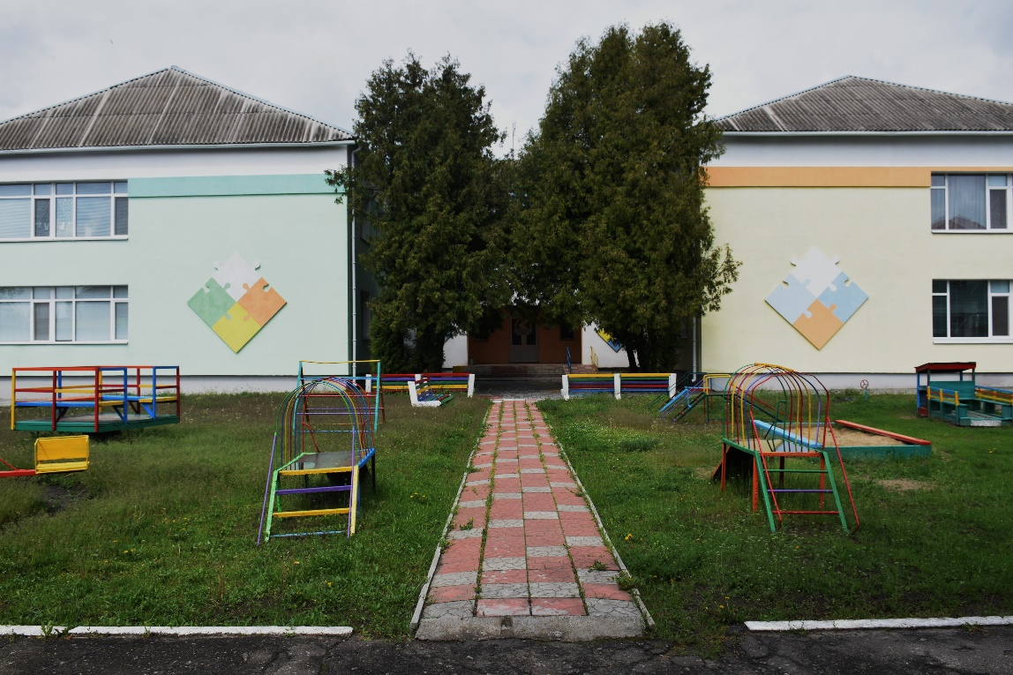
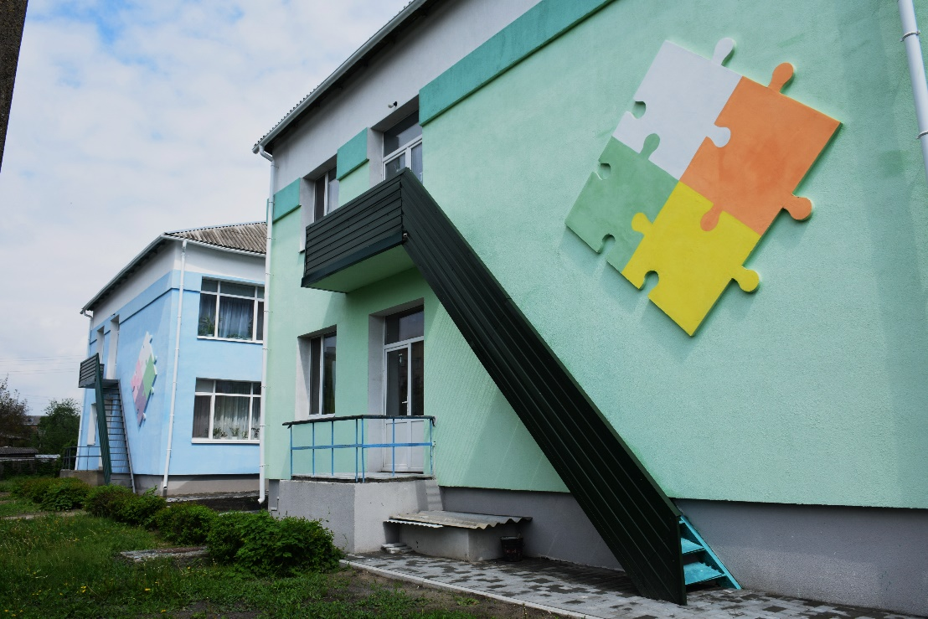
Заклади дошкільної освіти

Slide 30
Реалізовано проекти з капітального ремонту ЗДО № 1 «Сонечко»: «Капітальний ремонт дитячого садка "Сонечко" по вул. Незалежності, 43/7 в смт. Нові Санжари Новосанжарського району Полтавської області» на суму 122,184 тис. грн.; «Капітальний ремонт дитячого садка "Сонечко" корпус № 2 по вул. Першотравневій, 14 в смт. Нові Санжари Новосанжарського району Полтавської області» на суму 675,853 тис. грн.; Капітальний ремонт благоустрою території дитячого садка «Сонечко» корпус № 1 по вул. Незалежності, 43/7 в смт Нові Санжари Новосанжарського району Полтавської області на суму 511,735 тис. грн.; Капітальний ремонт благоустрою території дитячого садка «Сонечко» корпус № 2 по вул. Першотравневій, 14 в смт Нові Санжари Полтавської області на суму 642,806 тис. гривень. У цьому корпусі дитячого садка «Сонечко» проведено капітальний ремонт, у ході якого було проведено масштабні роботи: здійснено заміну покриття даху разом із ремонтом його конструкцій, замінено вікна, утеплено стіни, цоколь і перекриття, виконано поточний ремонт внутрішніх приміщень. Реалізовано проекти з капітального ремонту ЗДО № 2 «Лелеченька»: «Капітальний ремонт дитячого садка "Лелеченька" по вул. Центральній, 31а в смт. Нові Санжари Новосанжарського району Полтавської області» на суму 78,937 тис. грн.; Капітальний ремонт (утеплення фасаду) корпусів № 3 та № 4 дитячого садка «Лелеченька» по вул. Центральній, 31/А в смт. Нові Санжари Новосанжарського району Полтавської області на суму 143,977 тис. грн.; Капітальний ремонт благоустрою території дитячого садка «Лелеченька» по вул. Центральна, 31а в смт Нові Санжари Новосанжарського району Полтавської області на суму 607,195 тис. грн.; Всього виконано ремонтно-будівельних робіт та виконано проектно-кошторисних документацій на суму 2872,687 тис. гривень.

Slide 31
Виготовлено містобудівну документацію с.Зачепилівка

Slide 32
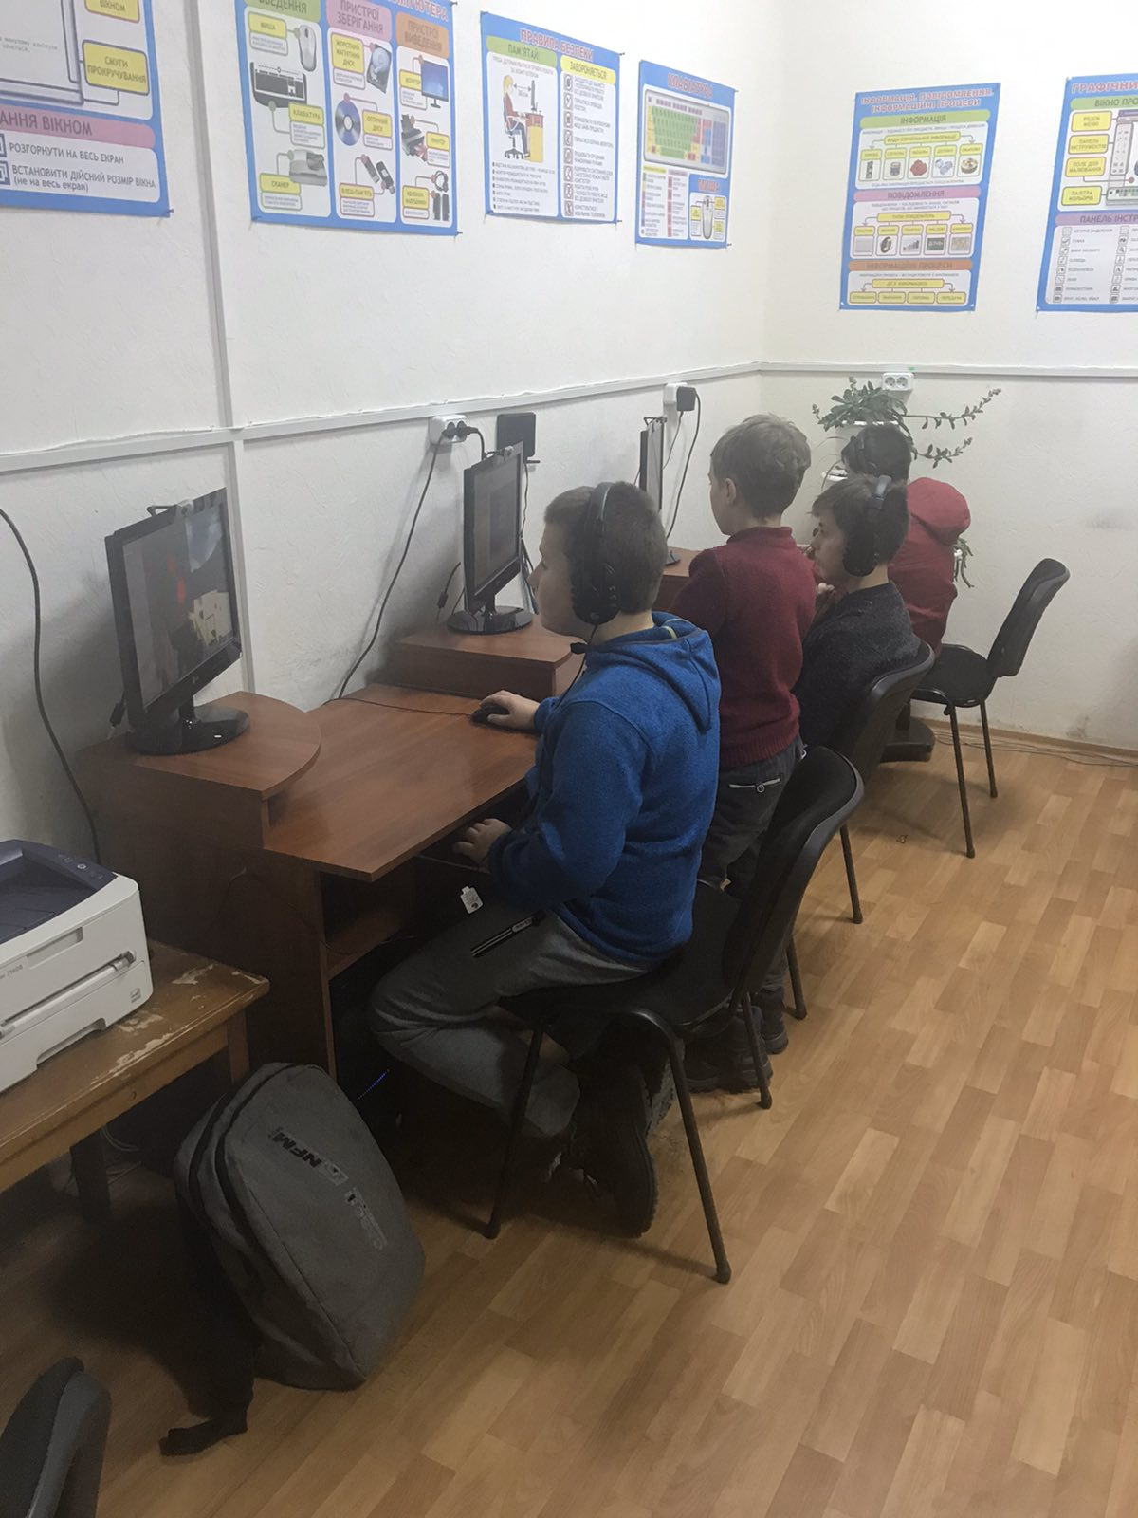
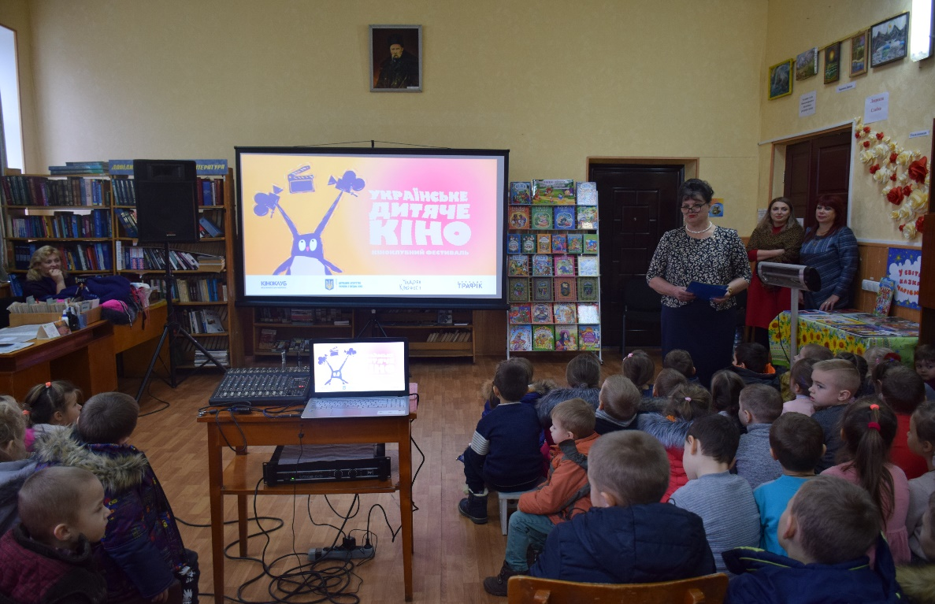
КУЛЬТУРА
Придбано сучасні музичні інструменти та звукову апаратуру, створено нові сучасні костюми на суму 165,4 тис.грн.

Slide 33
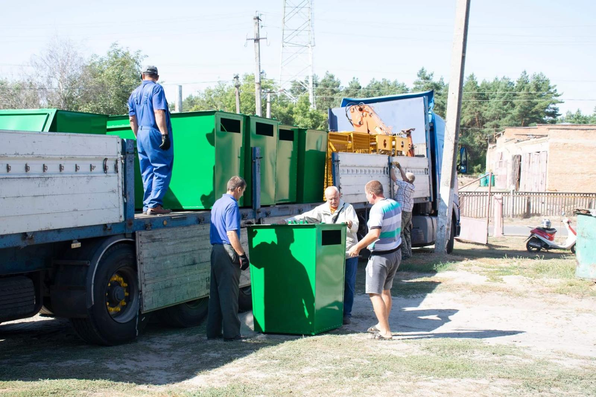
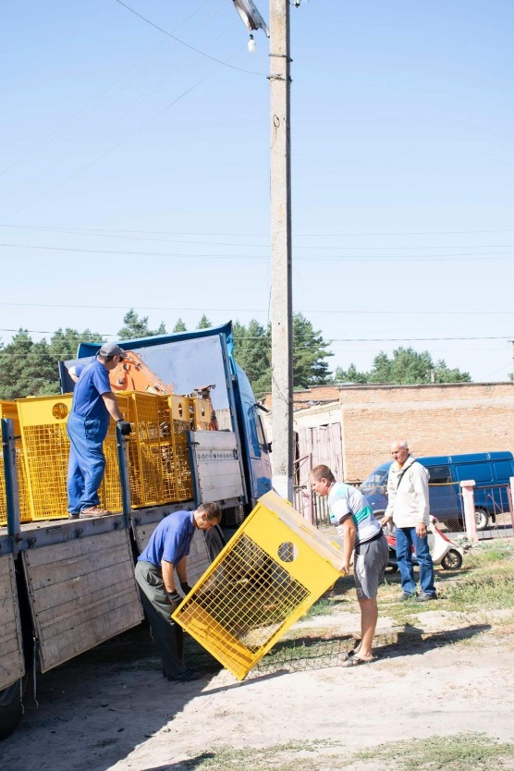
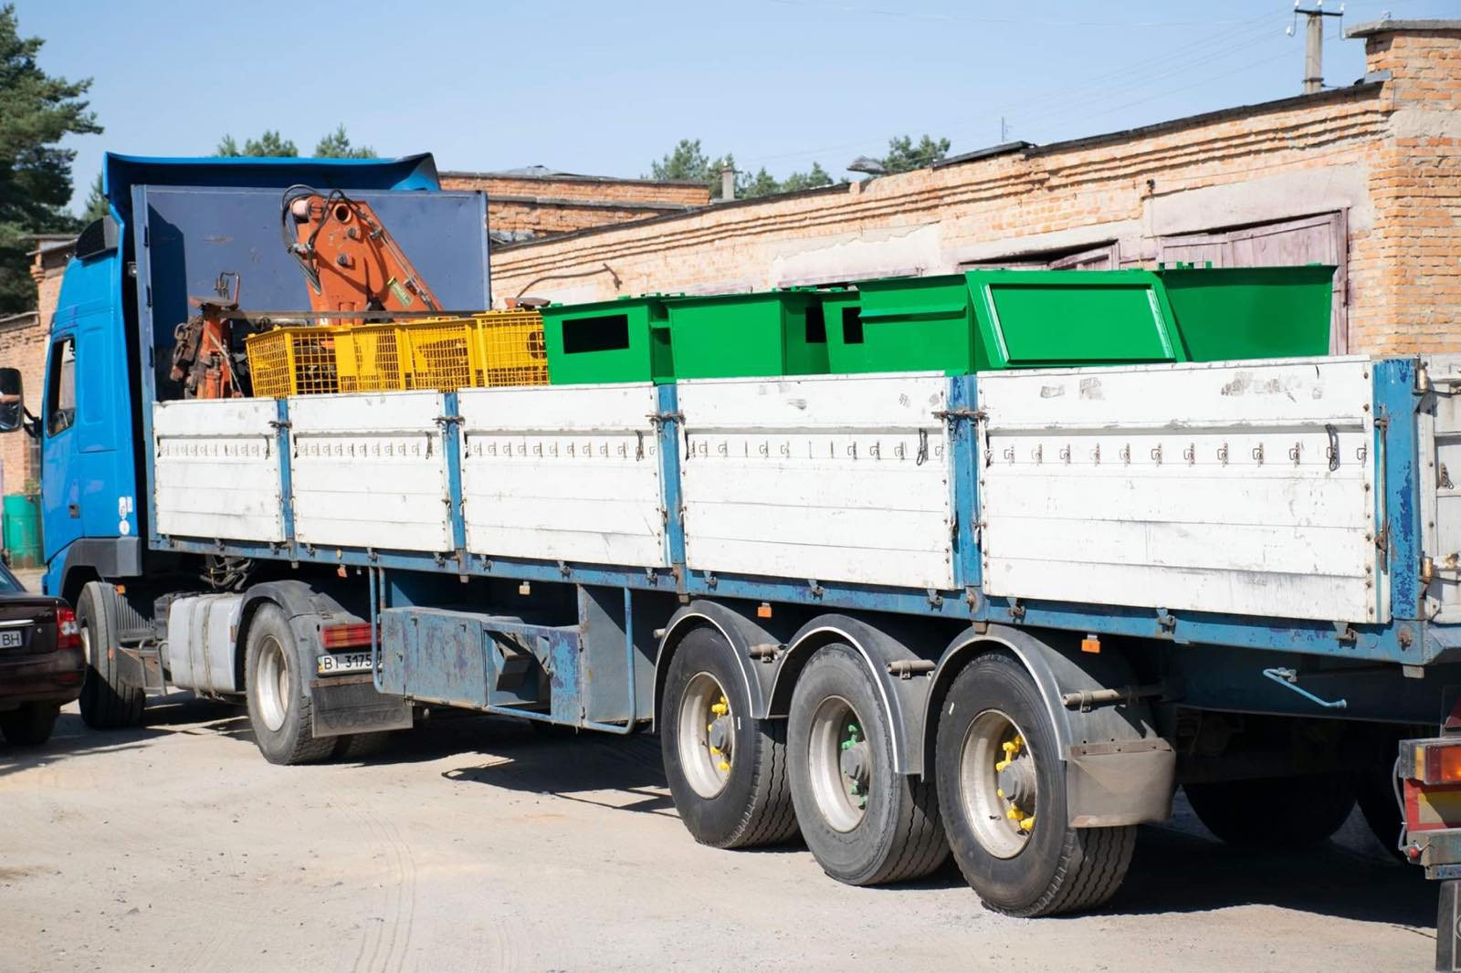
Природоохоронні заходи
Придбано контейнер для роздільного сортування відходів- 18 шт., ємкості пластикові для сміття – 21 шт.
Видалено топляк та очищено прибережну смугу р.Ворона в межах смт Нові Санжари на суму 20 тис.грн.

Slide 34
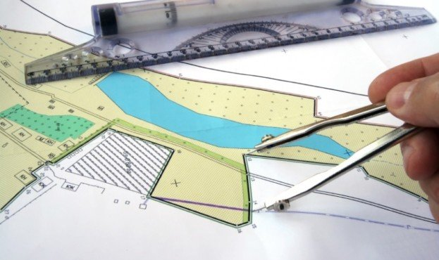
Землеустрій
Розроблено проєкт землеустрою щодо встановлення меж адміністративно-територіальних утворень смт Нові Санжари на суму 98,1 тис.рн.
Розроблено документацію
із землеустрою щодо інвентаризації
земельної ділянки комунальної
власності в смт Нові Санжари
по вул. Центральна,105
на суму 7,8тис.грн.

Slide 35
До комунальної власності Новосанжарської селищної територіальної громади протягом 2018-2019 років було прийнято 12 закладів соціальної сфери, із них у 2019 році – 7:
2 заклади дошкільної освіти (2018 рік);
2 заклади загальної середньої освіти (2019);
Дитячо-юнацьку спортивну школу (2018);
3 бібліотеки (1-2018 році; 2-2019 році);
2 будинки культури (1-2018 році; 1-2019 році);
Будинок дитячої та юнацької творчості (2019 рік);
Дитячу музичну школу (2019 рік).

Slide 36
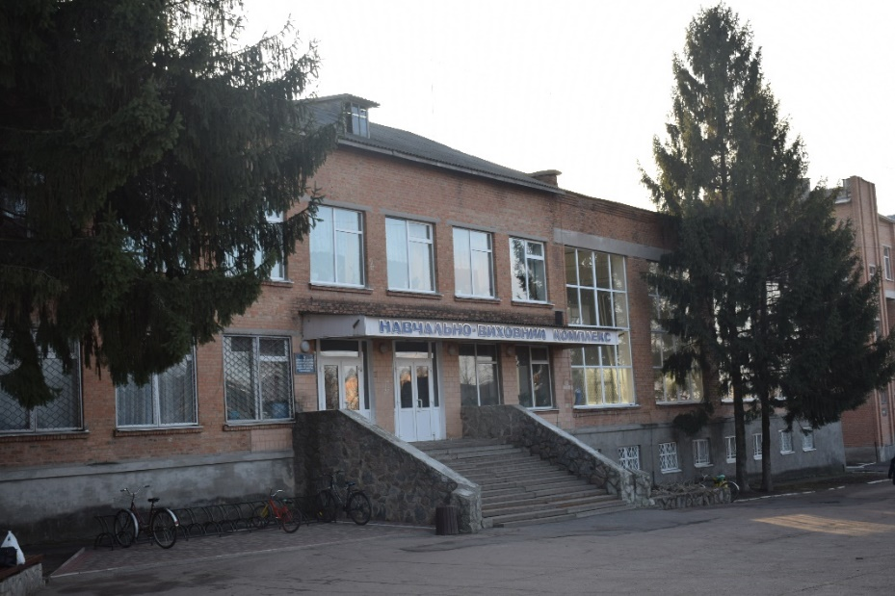
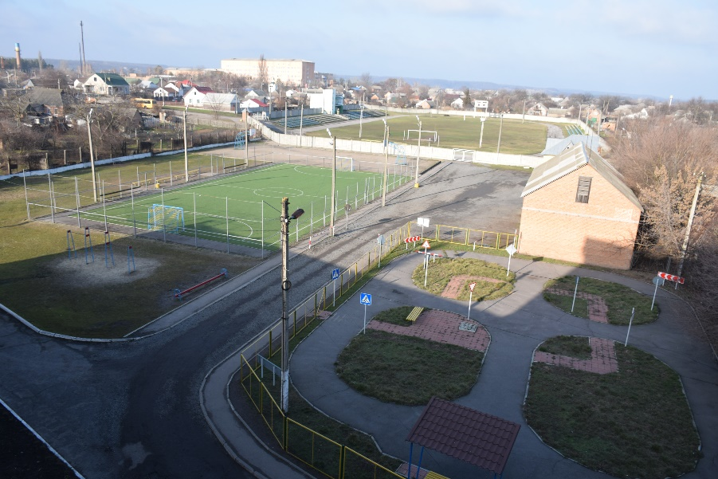
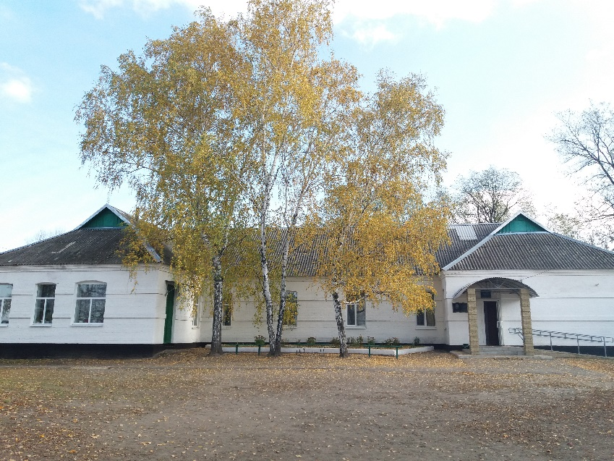
З метою надання якісних освітніх послуг у 2019 році був створений Відділ освіти Новосанжарської селищної ради, на баланс якого переданий: Новосанжарський заклад загальної середньої освіти І-ІІІ ступенів Новосанжарської селищної ради, який має у своєму складі філію - «Зачепилівський заклад загальної середньої освіти І-ІІ ступенів імені Бориса Олійника» Новосанжарського закладу загальної середньої освіти І-ІІІ ступенів Новосанжарської селищної ради Полтавської області ( у 2019 році Зачепилівська школа реорганізована у філію). У закладах працюють 95 педагогічних працівників.

Slide 37
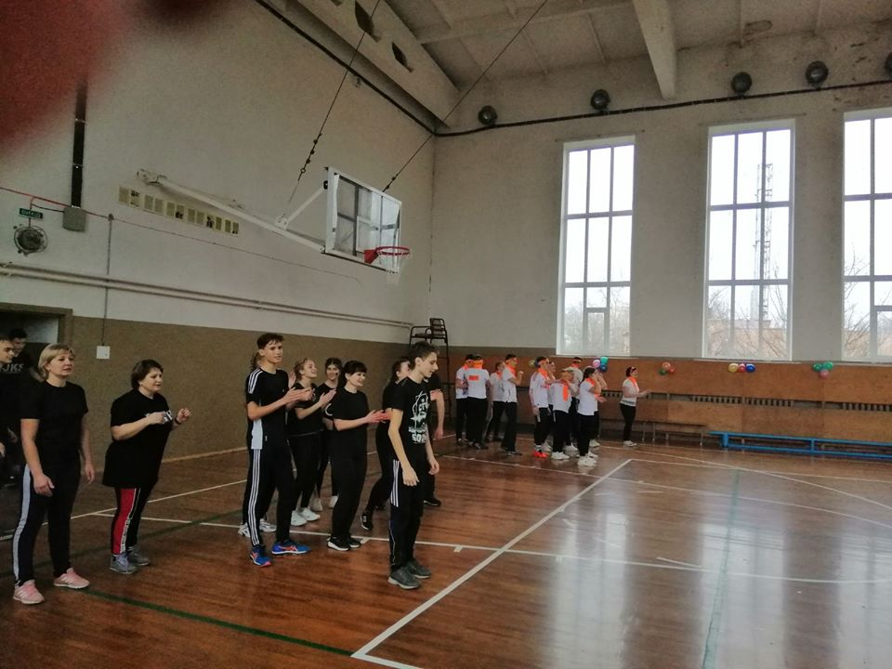
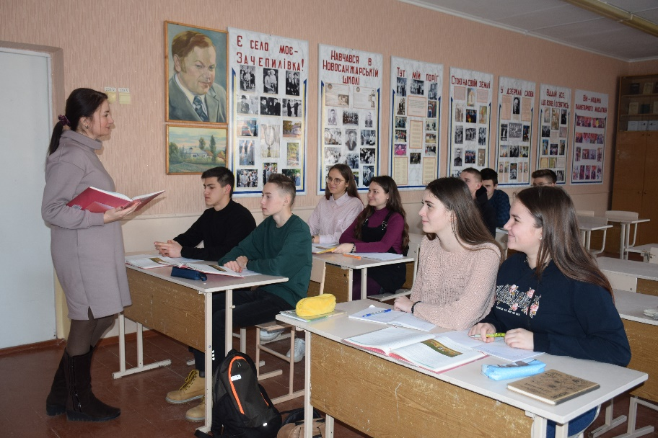
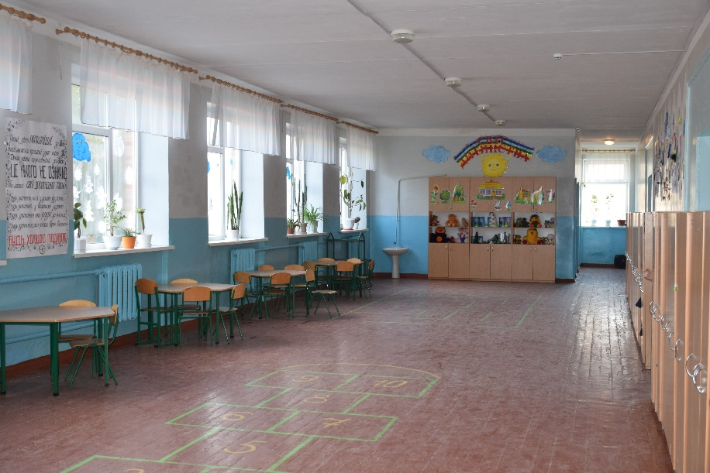
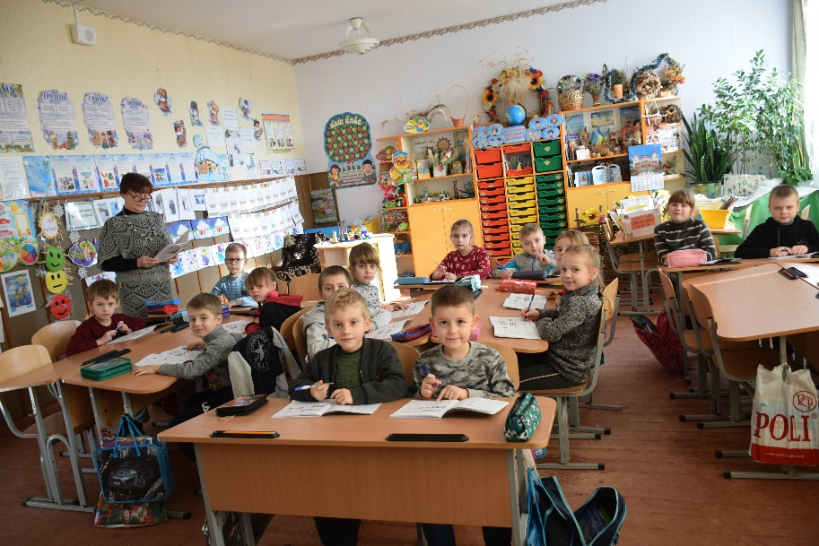
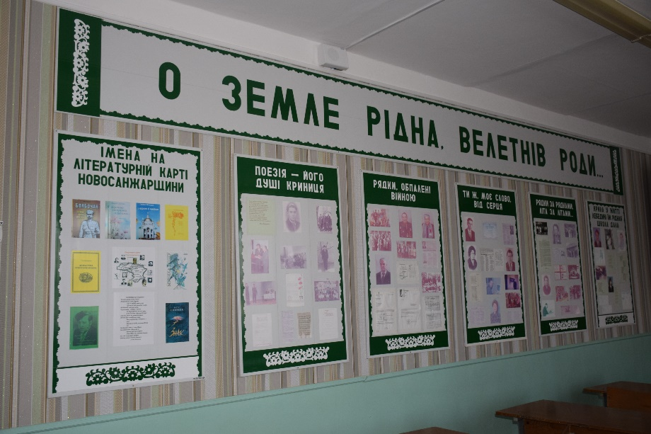
Заклади загальної освіти

Slide 38
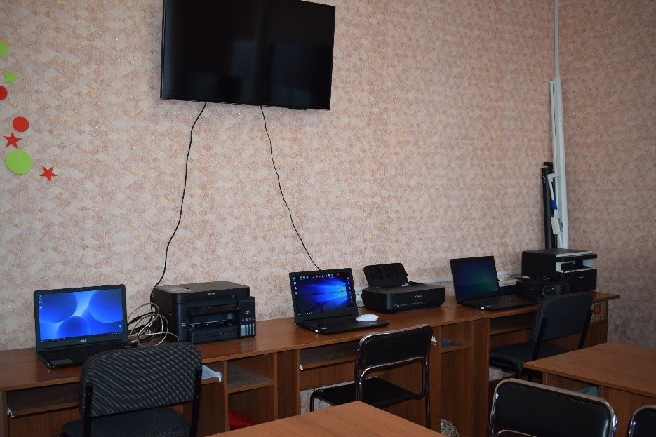
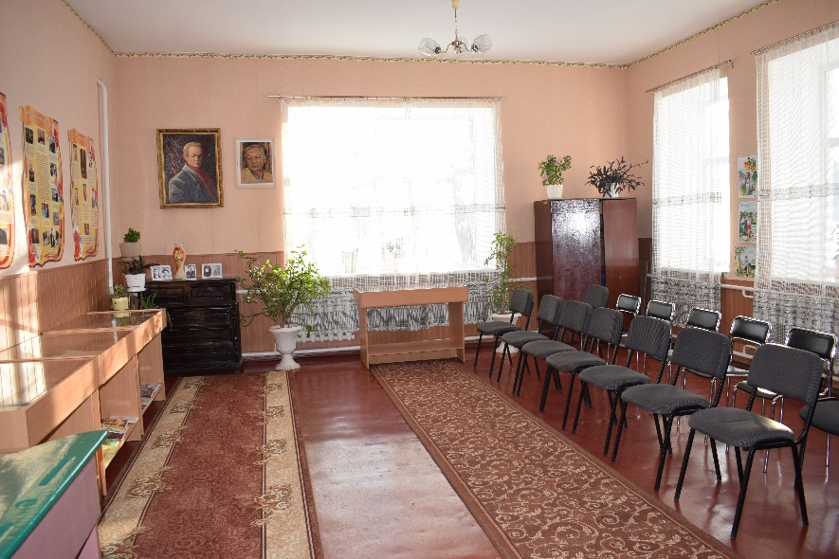
Заклади загальної освіти

Slide 39
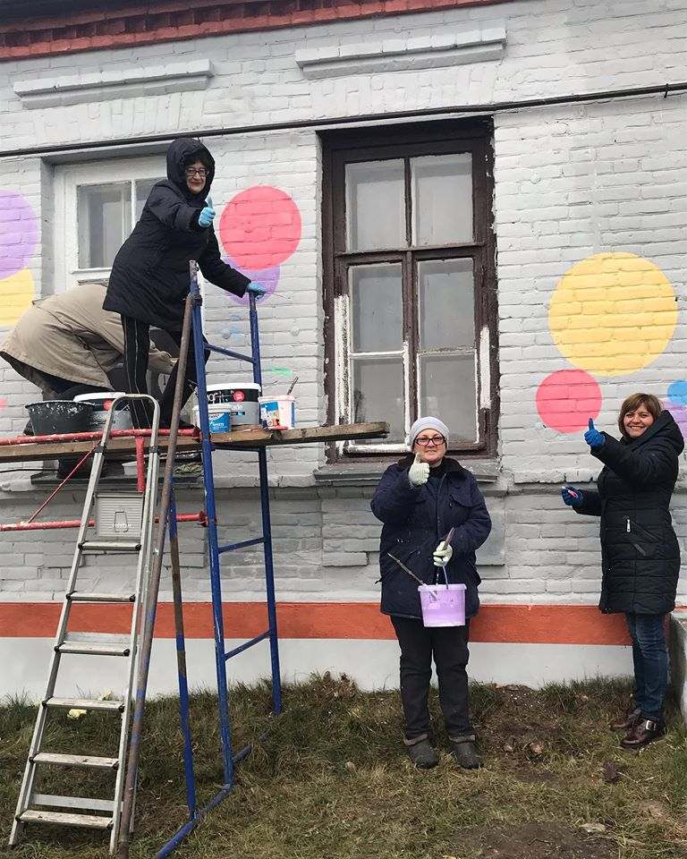
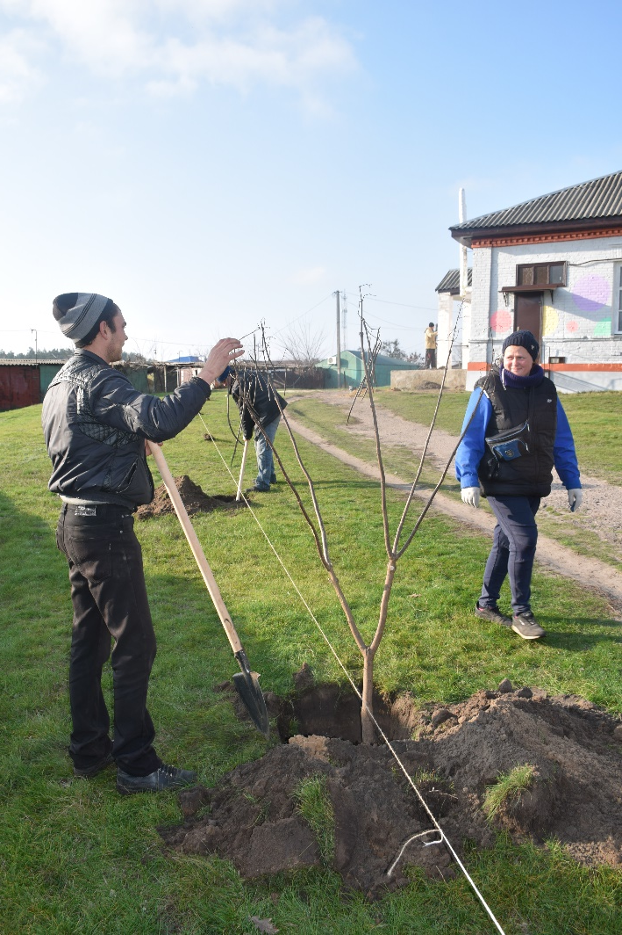
У 2019 році змінено зовнішній вигляд будівлі Будинку дитячої та юнацької творчості та закладено алею із декоративно-квітучих дерев.

Slide 40
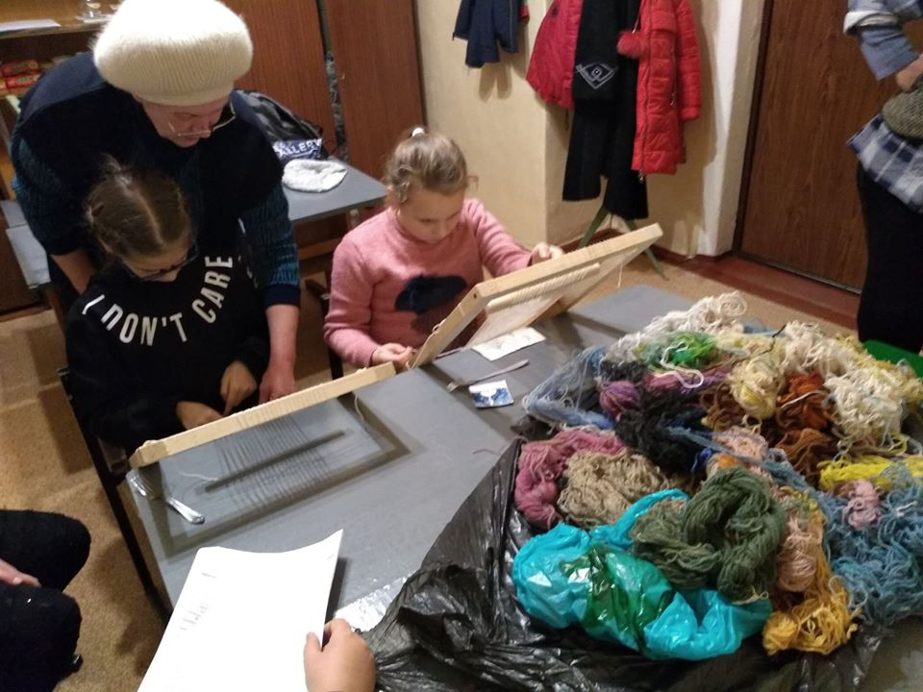
Великим досягненням БДЮТУ є те, що діти абсолютно безкоштовно можуть займатися в позаурочний час справою до душі

Slide 41
Гордістю нашої громади є дитячо-юнацька спортивна школа. Її вихованці постійно здобувають перемоги у різноманітних змаганнях

Slide 42
На оздоровлення у 2019 році виділено всього 379016,07 грн.
За кошти місцевого бюджету діти оздоровлювались у оздоровчих таборах: «Антей» - 47 (19 по ВЧВП і 28 пільгових), «Нові Санжари» - 7 (6 по ВЧВП і 1 пільговик), «Ковпаківець» - 6 по ВЧВП, «Джерело» - 2 пільгових, «Ерудит», «Чайка», «Орлятко», «Сонячний», «Енергетик» - по 1 дитині по ВЧВП – всього 67 дітей.
За кошти обласного бюджету діти оздоровлювались у «Крилатому» (Скадовський район) – 3 чол., у «Лісовому» (Тернопільська обл.) – 12 чол., у «Ювілейному» (Запорізька обл, м.Приморськ) - 2 чол., у «Сонячному» (Полтавська обл.) – 2 чол., всього 19 дітей.
За кошти державного бюджету діти оздоровлювались у «Молодій гвардії» (Одеса) – 3 чол., та у «Артеку» (Пуща Водиця) – 2 чол., У санаторіях оздоровлено 3 дитини.

Slide 43
На протязі 2019 року молодь громади взяла участь у наступних заходах: до Дня соборності України, Дня Героїв Небесної Сотні, Міжнародного Дня рідної мови, Дня вишиванки, Дня захисту дітей, Дня молоді і Дня Конституції, Міжнародного жіночого дня, Дня Перемоги, Дня Незалежності, Трійці, Івана Купала, у Шевченківських днях, до Дня селища та інших.

Slide 45
На території Новосанжарської ОТГ функціонує 5 закладів культури, балансоутримувачем яких є Новосанжарська селищна рада - це КЗ «Новосанжарська публічна бібліотека», Зачепилівська сільська бібліотека-філія, КП «Центр культури і дозвілля», Зачепилівський сільський будинок культури, Початковий спеціалізований мистецький навчальний заклад «Новосанжарська дитяча музична школа».

Slide 46
Дитяча музична школа

Slide 47
Центр культури і дозвілля

Slide 48
Будинок культури в с.Зачепилівка

Slide 49
У 2019 році проєкт Новосанжарської ОТГ «Сортуй сміття-рятуй життя» став одним із переможцем у обласному конкурсі екологічних ініціатив, а заклади культури стали одними із головних учасників цього проєкту.

Slide 50
З метою надання якісних послуг жителям ОТГ у 2019 році була утворена комунальна установа «Центр надання соціальних послуг» Новосанжарської селищної ради.

Slide 51
Я завжди налаштована на плідну співпрацю та на діалог з усіма, хто бажає щось зробити корисне для своєї громади. Я вдячна усім, хто допомагав мені в цей нелегкий період розвитку практичними справами, своїм досвідом, конструктивними порадами та об’єктивними зауваженнями. Переконана, що тільки спільними зусиллями ми зможемо зберегти та створити процвітаючу громаду.

Slide 52
Дякую за увагу!

